Slide 1
素质综合测评系统使用指南 （学生版）
2018年9月

Slide 2
前言
亲爱的同学，为了进一步提升学校育人的规范化和信息化水平，提升工作效率，做好评奖评优的基础工作，学工部管理办联合计算中心开发了素质综合测评填报系统。
填报系统能够实现同学们年度总结的的网上填报与管理，并在学校和学院层面实现信息共享和档案电子化留存。帮助同学们更好的对自己的学习生活进行总结和规划。
信息系统的开发是一个长期的工作，这是学校第一次通过信息化系统进行素质综合测评的管理，难免会有操作不够人性化的地方，希望同学们在使用的过程中多提建议和意见，让我们一起共同为推进北大的信息化建设而努力！
如果有任何建议和意见，可以发邮件或电话联系郭一杰老师(xgbglb@163.com,62754053),谢谢！

Slide 3
重要提示
考虑到系统的稳定和兼容性问题，请各位同学使用chrome浏览器或firefox浏览器，不要使用IE浏览器（包括360浏览器，遨游浏览器等IE内核浏览器）!

Slide 4
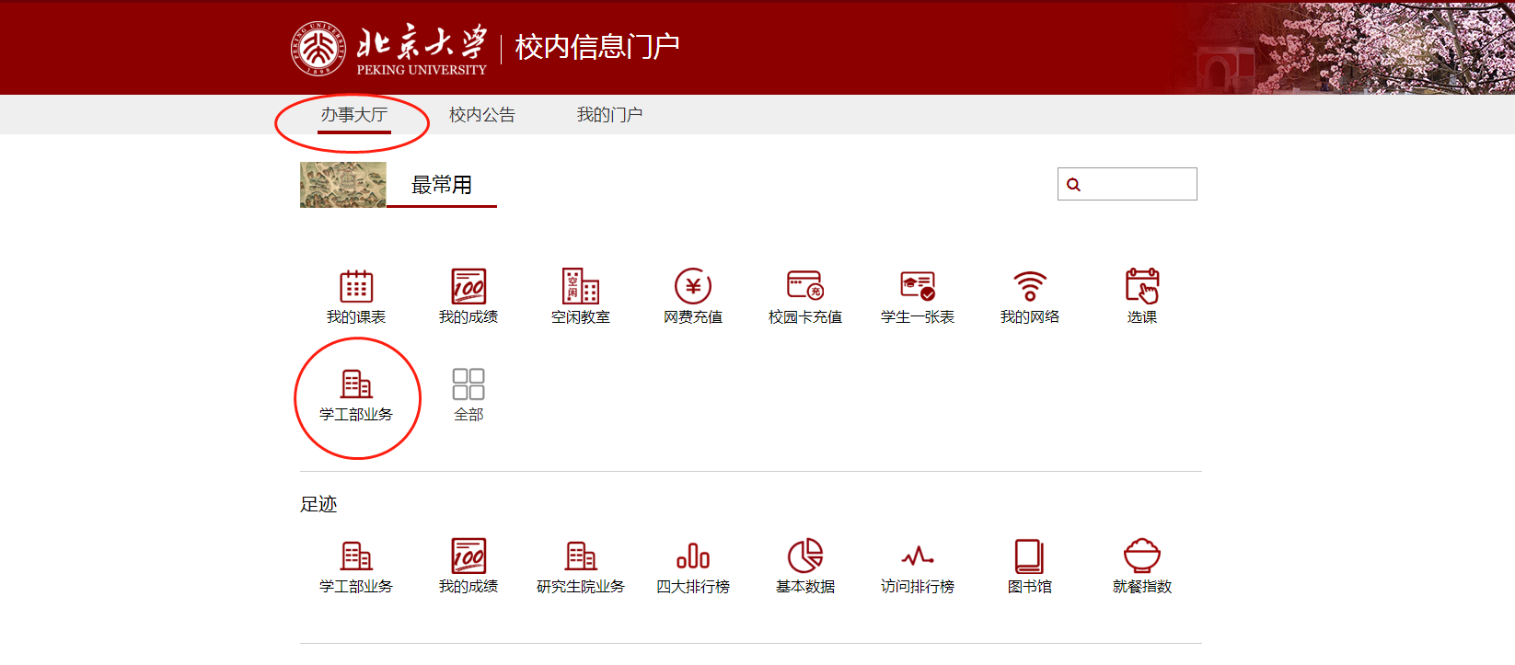
进入系统
登录校内门户
在菜单中选择：办事大厅->学工部业务

Slide 5
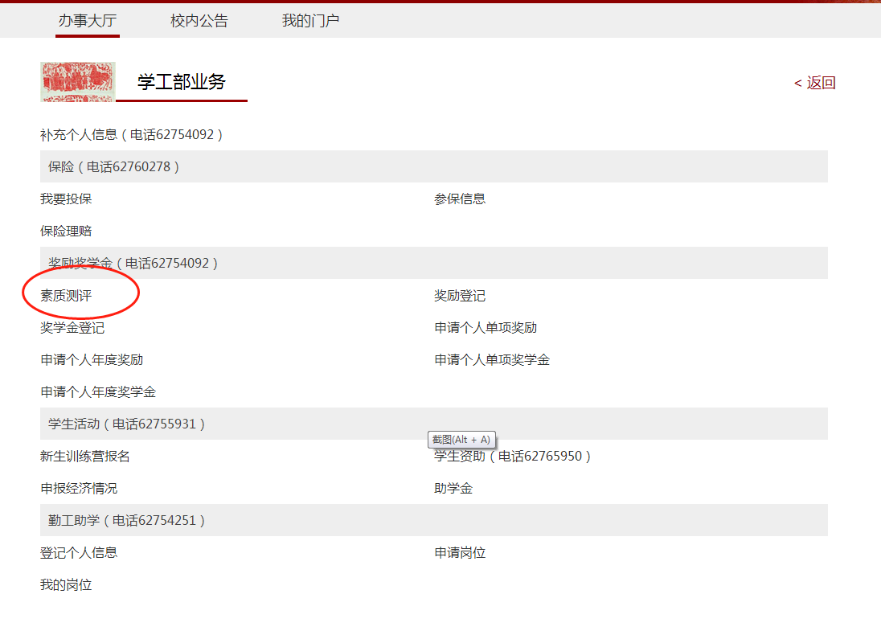
进入系统
看到“奖励奖学金”模块
点击素质测评即可

Slide 6
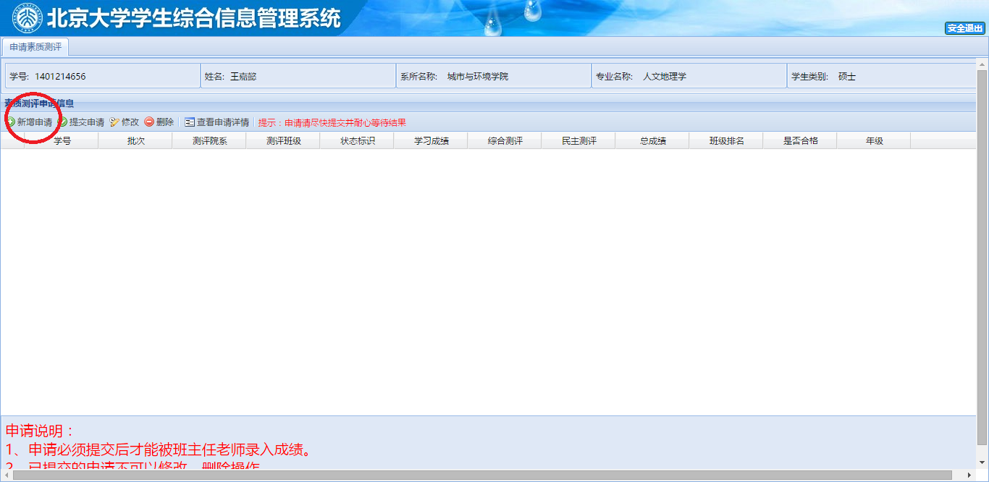
素质测评
点击“新增申请”，即可填写本学年度个人总结。

Slide 7
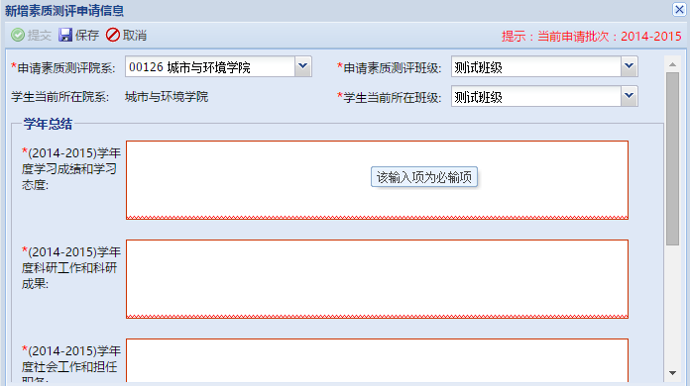
素质测评
按照要求填写素质综合测评内容
注意：申请素质测评院系和班级为上学年度所在院系和班级，填写完成后保存提交即可

Slide 8
素质测评
注意事项：
1.学年总结一旦提交就无法修改了哦；
2.班主任会根据大家的学习成绩和提交的学年总结来进行素质综合测评打分。

